Slide 1
Area, höjd och antal våningar – BYA, OPA, BTA…vad menas?
Mari von Sivers
Byggnadsinspektör
Göteborgs stad
Notes:
Från Karlatornets topp den 11 maj 245 m högt

Slide 2
BYA
Varför bör byggnadsinspektören kunna det här?
BTA
PLAN
VÅNING
OPA
Byggnadsinspektör
BOA
VÅNINGSPLAN
Notes:
Bra att känna till begrepp om olika areor och även skillnaden mellan plan, våning och våningsplan.
Jag går igenom kort definitioner, ger lite exempel och visar när olika areatermer och våningsbegrepp är aktuella i lagtexten.
Varför ska byggnadsinspektören kunna det här?
Areabegreppen
bra att kunna vid handläggning
om vi får frågor i möten
reagera på det vi ser vid arbetsplatsbesök slutsamråd och då behöver vi veta vad det är som är påverkar, t ex att marknivåer stämmer med bygglov så att en källare inte blir en våning eller att avståndet under en balkong blir lägre än vad bygglovritningen visar så att det ger byggnadsarea.
vi ser det som är byggt

Slide 3
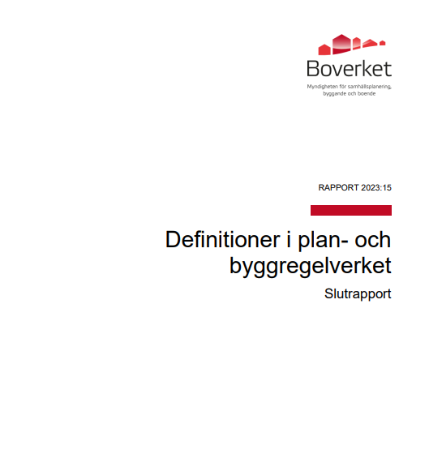
Definitioner av areabegrepp, höjder och våningar
Ny rapport 2023:15
Notes:
Dagens definitioner otydliga och gamla.
Problem att tolka. Domstolar har gjort nya bedömningar som behöver slås fast i lagar.
Boverket känner till problemen. Rapport 2014 och förslag på reglering 2018. Förslag från 2018 aldrig genomförd med lagändringar. Många tror det och tiillämpar den.
Ny utredning med Ny rapport mars 2023.
Boverket föreslår att termerna byggnadshöjd, våning, byggnad, bebyggelse och sammanhållen bebyggelse omdefinieras. Boverket föreslår även att termerna nockhöjd, totalhöjd, vind, suterräng, källare, en- och tvåbostadshus, flerbostadshus, komplementbyggnad, mur och plank samt uttrycket en sådan sammanhållen bebyggelse där bygglov eller anmälan behövs med hänsyn till omfattningen av byggnadsverk i bebyggelsen definieras i plan- och bygglagen (2010:900), PBL, eller plan- och byggförordningen (2011:338), PBF.

Slide 4
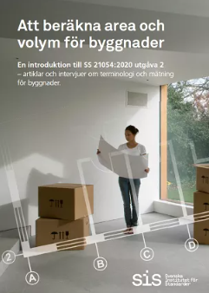
Areamått i svensk standard
Notes:
Standard kostar 1649 och vägledning 695 introduktion 135 kr
Boverket skriver i sin rapport att standarder bör bli allmänt tillgängliga
Privatpersoner känner inte till standarden.
Branschfolk bör känna till den och ha den.
Standard inte juridiskt bindande som en lag men domstolar hänvisar till standarden

Slide 5
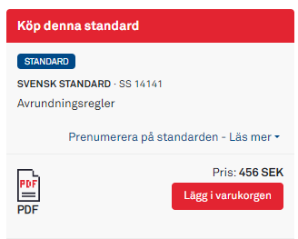
Avrundningsregler för mått
Tänk på antalet decimaler!
Längdmått i standarden – 2 decimaler
Areamått i standarden – 1 decimal
Hur många decimaler är det enligt lagtext eller planbestämmelse?
Avrundningsregler regel A enligt SS14141 gäller
*Regel A i Svensk Standard innebär att man, när man ska avrunda ett decimaltal till ett helt tal, avrundar till närmaste heltal. Det heltalet blir ett jämnt tal när den enda decimalen är 5.
Om talets sista decimal är 5 skall alltså näst sista decimalen avrundas till närmaste jämna siffra.
Exempel:
15,05 m² avrundas till 15,0 m² men 15,06 till 15,1 m²
*Info från rättslig vägledning på Skatteverket
Notes:
Mått och yta på ritning eller i text ansökan bör ha lika många decimaler som vi följer upp mot i detaljplan och PBL.
Area ska t ex jämföras med tillåten area för attefallstillbyggnad som är 15,0 med en decimal
Mått på rumshöjd ska jämföras med tillåtet mått 1,90 med två decimaler.

Slide 6
Byggnadsarea BYA
BYA – den area som byggnaden upptar på marken och projektionen av de byggnadsdelar som påverkar användningen av marken.
Byggnadsarea aktuellt för:
Planbestämmelser för småhus som ofta anger BYA
Friggebod högst 15,0 m²
Attefallshus högst 30,0 m²
Notes:
Byggnadsarea – area som påverkar hur man kan använda marken på tomten

Slide 7
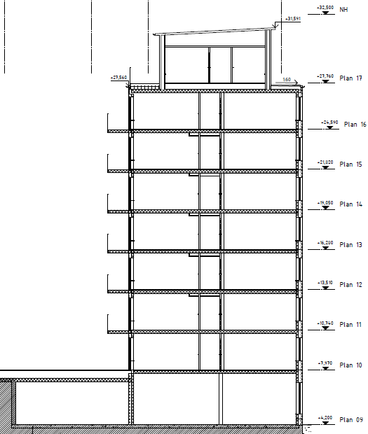
Byggnadsarea BYA – exempel
Byggnadsdel under mark
ger ingen BYA om högsta punkt ligger lägre än 0,6 m över marknivå
garage under mark ger ingen BYA
Notes:
Detaljerade bestämmelsen om när det blir byggnadsarea i standarden.
Till exempel att del av byggnad som ligger helt under mark inte ger någon byggnadsarea men däremot bruttoarea.
Men om garaget har upphöjd del som ligger 0,6 m över mark blir det plötsligt BYA.
Läge på marknivå är viktig. Kan vara bra att kolla vid platsbesök så att de bygger enligt ritning.

Slide 8
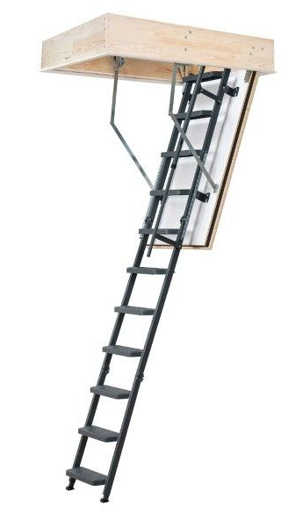
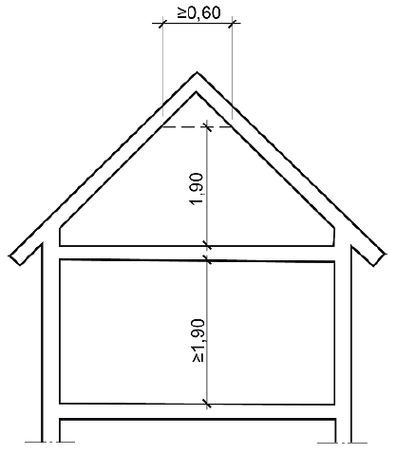
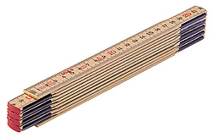
Mätvärd area
Om area ska räknas som BTA eller BOA måste arean vara mätvärd.
Arean är mätvärd om samtliga punkter nedan är uppfyllda:
utrymme är åtkomligt via öppning och permanent trappa eller stege
öppning i vägg med öppningsmått bredd > 0,50 och höjd > 1,60 m eller
öppning i bjälklag med öppningsmått större än 0,60 x 0,60
golv är beträdbart
även grusat golv i källare räknas som beträdbart golv
vind med landgångar över isolering är inte ett beträdbart golv
tillräcklig rumshöjd
minst 1,90 m rumshöjd
vid snedtak 1,90 m på bredd minst 0,60 m
Notes:
När man ska räkna ut bruttoarea, bruksarea och nettoarea måste man först kontrollera att utrymmet har en mätvärd area.
Är arean inte mätvärd så ger den heller ingen bruttoarea eller boarea.
Tre kriterier måste vara uppfyllda för att det sak vara ett mätvärt utrymme.
du ska kunna komma in i utrymmet genom tillräckligt stor öppning, vissa mått gäller
Det ska finnas ett golv så utrymmet går att använda
Tillräcklig höjd
Alla punkter ska alltså vara uppfyllda
Loft vanligt ej mätvärt utrymme
Om rumshöjden är 1 cm mindre än gränsen 1,90 så blir det inte mätvärt
Förrådsvind i en villa med golv och tillräcklig höjd men en öppning mindre än 0,6 på ett av måtten är inte mätvärt.
Kontrollera det hör vid besök. Inte ovanligt att man ritar så att det inte blir mätvärt men bygger på annat sätt.
-

Slide 9
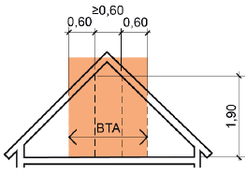
Bruttoarea BTA
BTA – mätvärda delar av samtliga våningsplan, begränsad av omslutande byggnadsdelars utsida eller annan angiven begränsning för mätvärdhet.
Bruttoarea aktuellt för:
Planbestämmelser anger ibland BTA för byggnader
Attefallstillbyggnad 15,0 m²
Notes:
Bruttoarea – area för alla plan till utsida yttervägg
Specialregler för bruttoarea vid snedtak
– figur visar att mittdelen som har minst 1,9 rumshöjd ska vara mer än 0,6 m bred för då blir den mätvärd.
Dessutom räknas ytterligare yta med bredd 0,6 m under snedtaket med lägre höjd än 1,9 m med
Inglasad balkong har bruttoarea

Slide 10
Bruttoarea BTA – exempel attefallstillbyggnad
Attefallstillbyggnad som en takkupa eller frontespis
Bruttoarea för en lovfri tillbyggnad som en takkupa eller frontespis enligt 9 kap 4 § b 1. PBL
Enligt nytt rättsfall MÖD P 13869-21.​ ska bruttoarea för hela tillbyggda volymen beräknas
Notes:
Figurerna här visar exempel på en frontespis med sadeltak som byggs som en attefallstillbyggnad som får vara högst 15 kvadratmeter.
I standarden finns anvisningar hur man räknar bruttoarea för en takkupa eller frontespis.
Standarden säger att bruttoarea räknas till utsida ytterväggar i tillbyggnaden ut mot fasad och i sidled.
Ett nytt rättsfall som kom i februari i år säger att hela den berörda bruttoarean ska beräknas och ge tillbyggnad.
Det är alltså inte tillkommande bruttoarea som ska beräknas och jämföras med tillåtande

Slide 11
Öppenarea OPA
OPA – mätvärda helt eller delvis öppna areor och byggnadsdelar som begränsas av omslutande byggnadsdelars utsida eller annan angiven begränsning för mätvärdhet.
OPA aktuellt för:
Planbestämmelser med OPA för byggnader är ovanliga
Taxan brukar omfatta även öppenarea
Attefallstillbyggnad kan inte byggas som en öppen byggnad.

Slide 12
Boarea BOA
BOA – ingår i bruksarea BRA som en underkategori, utrymmen ovan mark inrättade för boende
Boarea aktuellt vid:
Bostadsutformning för bostad med boa ≤ 35 m² , > 35 m² och ≤ 55 m² och > 55 m² (3:22 BBR)
Inredning av bostad på vind med boa ≤ 35 m² (8 kap. 7 § PBL)
Tillåtna bullernivåer för bostad med boa ≤ 35 m² (bullerförordningen 2015:216)
Notes:
Ingen decimal på dessa ytor

Slide 13
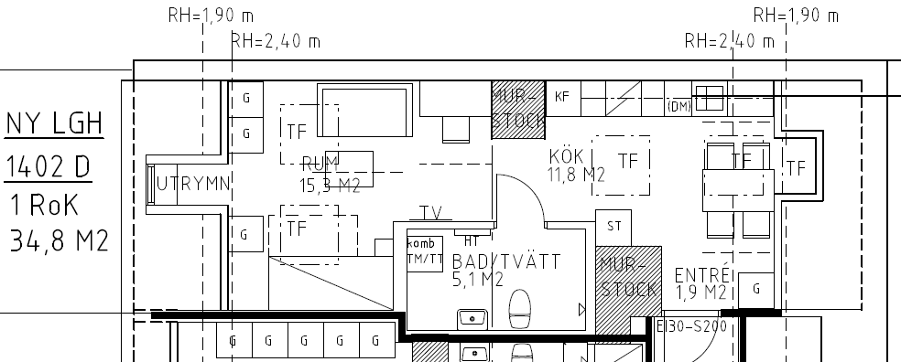
Boarea BOA – vid vindsinredning
Inredning av vind:
Rumshöjd avgör hur stor BOA blir
Boyta mot snedtak måste byggas enligt ritning
Notes:
Vid vindsinredning små lägenheter som ska vara högst 35 kvm och därmed slippa tillgänglighetskrav är det viktigt att de bygger enligt ritning så att lägenheten inte blir större. Då gäller plötsligt inte undantag tillgänglighet.
Ofta är det svårt att veta exakt hur stor ytan blir, taklutningar, murstockar m m påverkar.
Rumshöjd påverkar också boarean, kan vara osäkert var
Jämför det som är byggt med ritningar vid platsbesök.

Slide 14
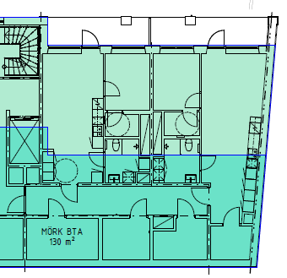
Boarea BOA – i souterrängvåning
Bostäder i souterrängvåning
Bostaden har total yta 49 m² men BOA är bara 34 m².
Bostadsutformningskrav för bostad upp till 35 m² gäller.
Tillåten ekvivalent ljudnivå vid bostadens fasad är 65 dBA.
BOA 34 m²
BIA 15 m²
Notes:
Ett annat exempel som jag har haft i ett projekt med flerbostadshus i en sluttning med flera våningar i souterräng är att hela lägenhetsytan inte blir boarea om det är djupa lägenheter mer än 6 m från fasad.
I det här exemplet så är total yta i lägenheten på 2 rum och kök 49 kvm där 34 kvm är boarea och 15 kvm är biarea.
Boarean är högst 35 kvm och därför gäller bostadsutformningskraven som för en liten lägenhet och ljudnivå utanför fasad också
Nu lämnar vi de olika areabegreppen.

Slide 15
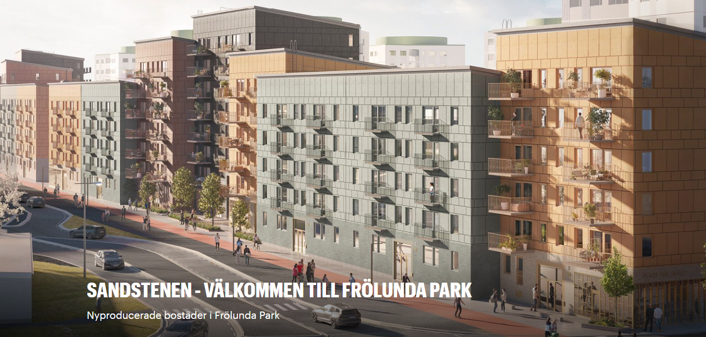
Plan, våningsplan, källare eller vind
Hur många plan eller våningsplan har huskropparna?
Notes:
… går över till hur man bestämmer hur många plan och våningsplan ett hus har och vad det är för skillnad och varför man behöver veta skillnaden.
De här begreppen behöver man ha lite koll på.
I ett projekt som består av flera huskroppar som här när det gäller flerbostadshus där antalet våningar tydligt varierar

Slide 16
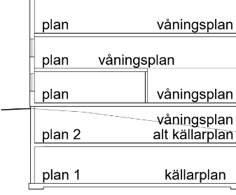
Antal plan i en byggnad
antal plan = summan av alla
källarplan, våningsplan
och vindsplan (1:6 BBR)
En entresolvåning betraktas som ett våningsplan bl a om det är synligt utifrån som en våning. (MÖD P 3491-22)
5
är entresolvåningen ett våningsplan?
4
3
En entresolvåning är en extra våning inom övre delen av en våning med stor rumshöjd våningsplan (TNC 94).
Notes:
Vi börjar med att gå igenom hur många plan en byggnad har.
Här är en sektion av ett hus som har 11 plan. Vi behöver inte bry oss om planen räknas som källarplan, som våningsplan eller vindsplan för antalet plan är alltid summan av alla plan i huset.
Det enda luriga är om det finns entresoler i huset, alltså en extravåning inom en våning med stor rumshöjd som är den beskrivning som TNC gör.
En sådan entresol kan ibland räknas som ett våningsplan och då blir entresolen också ett plan. Om entresolen i den här figuren skulle räknas som ett våningsplan skulle antalet plan alltså vara 12 stycken.
Det finns ingen annan beskrivning av entresol i
Oklart hur stor andel av ytan i en våning som entresolen kan ha.
Rättsfall finns

Slide 17
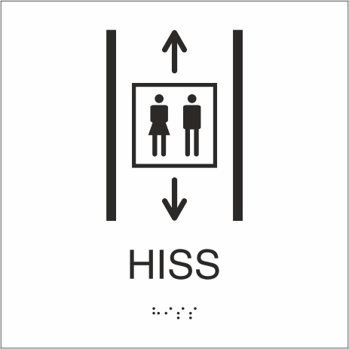
Plan
Antalet plan är avgörande vid:
Krav på bårhiss i bostadshus med mer än fyra plan (3:144 BBR)
Ytterligare en personhiss i byggnad med mer än tio plan (3:144 BBR)
Notes:
Defintition av plan finns i BBR 1:6 och är alltså samtliga plan i en byggnad
Varför behöver vi veta hur många plan en byggnad har.
Antalet plan styr krav på bårhiss i ett bostadshus och ytterligare personhiss enligt BBR.

Slide 18
Våningsplan, vindsplan, källarplan och våning
Våningsplan - golvet i en våning (1:6 BBR).
Vindsplan - golvet i en vind (1:6 BBR).
Källarplan - golvet i en källare (1:6 BBR).
Våning - utrymme i en byggnad där utrymmet avgränsas åt sidorna av byggnadens ytterväggar, uppåt av ett tak eller bjälklag och nedåt av ett golv (1:4 § PBF).
Notes:
Att bestämma antalet plan är relativt enkelt men att avgöra hur måna våningsplan en byggnad har är svårare.
Här är lite definitioner som man hittar i BBR.
Lovhandläggarna bör bestämma antalet våningsplan.

Slide 19
Vind och källare kan också vara en våning
Vind - utrymme i byggnad begränsat mot det fria huvudsakligen av yttertak och begränsat nedåt av det översta bjälklaget (TNC 94)
- en vind är också en våning om bostadsrum eller arbetslokal kan inredas samt om byggnadshöjden är mer än 0,7 meter högre än nivån för vindsbjälklagets översida (1:4 § PBF).
- enligt praxis en våning om takkupor m m är våningsskapande
Källare - enligt praxis ett utrymme som i huvudsak ligger under jord (definition saknas)
- en källare är också en våning om golvets översida i våningen närmast ovanför källaren ligger mer än 1,5 meter över markens medelnivå invid byggnaden (1:4 § PBF)
- enligt praxis en våning om marknivå och fönster är våningsskapande
Notes:
Vind finns en beskrivning i TNC som äger att en vind har ett tak upptill och översta bjälklaget nedåt.
Sedan har vi defintitionen i PBF som talar om när en vind ska ses som en våning, 0,7 meters regeln
Dessutom finns det många rättsfall som säger att en vind uppfattas som en våning när det finns takkupor m m
För källare saknas defintition men det finns regel för när en källare är en våning
Även här finns rättsfall

Slide 20
Antalet våningar och våningsplan i en byggnad
är vinden en våning?
Byggnad med 11 plan men antalet våningsplan kan vara 8-10 stycken
antal våningar = antal våningsplan
är entresolvåningen ett vånings-plan och därmed en våning?
är den här källaren en våning?
Notes:
Att bestämma antalet plan är relativt enkelt men att avgöra hur många våningsplan en byggnad har är svårare.
Om huset har källare och vind så måste man avgöra om de också är våningsplan.
Det kan finnas flera källarplan men bara ett vindsplan i en byggnad.
Antalet våningar är alltid detsamma som antalet våningsplan.

Slide 21
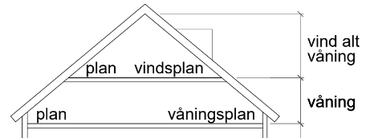
Är vinden en vind eller en våning?
En byggnad kan bara ha ett vindsplan.
Enligt definition av vind begränsas vinden nedåt av det översta bjälklaget.
Ett indraget plan med ytterväggar är en våning.
Enligt definition av vind begränsas vinden i huvudsak av tak och inte av väggar.
Notes:
Här är några specialare som gäller vindar
Definitition av vind utrymme i byggnad begränsat mot det fria huvudsakligen av yttertak och begränsat nedåt av det översta bjälklaget (TNC 94). Ett hus kan däremot ha hur många källarplan som helst för där finns ingen motsvarande definition.
Finns det två plan under snedtaket är det understa alltid ett våningsplan. Det översta planet är troligen en vind men om det är mycket takkupor kanske även det ses som ett våningsplan
Indragna plan är troligen våningsplan för enligt definitionen av vind så omges en vind av yttertak och här har vi ytterväggar. Dessutom uppfattar man troligen det här som ett våningsplan.

Slide 22
Våning
Antalet våningar är avgörande om det finns:
Planbestämmelser om antal våningar
Notes:
Våningsplan förekommer 40 ggr i kapitel 5.

Slide 23
Antal våningsplan avgör bl a brandkrav
Vid bestämning av brandteknisk klass gäller att:
entresolvåning = våningsplan om entresolplanet utgör mer än 50 % av golvarean på underliggande plan eller överstiger maxgräns för olika byggnadsklasser (5:22 BBR).
BBR | Brandkrav | Våningsplan
 |  | >2 | >8 | >10 | >16
5:22 | Br 0¹ |  |  |  | x
5:22 | Br 1^{1, 2} | x | x | x
5:321 | Minst ett Tr2-trapphus |  | x | x
5:321 | Minst ett Tr1-trapphus |  |  |  | x
5:322 | Enda utrymningsväg Tr2- trapphus | Vk3 Vk1 | Vk3 | Vk3
5:322 | Enda utrymningsväg Tr1-trapphus | Vk3 Vk1 | Vk3 Vk1 | Vk3 Vk1
5:734 | Räddningshiss |  |  | x | x
¹ Egen definition av när entresolvåning räknas som ett våningsplan. För övriga brandkrav gäller allmän definition av.
² Undantag småhus med högst 3 våningsplan som kan utformas i Br2.
Notes:
När det gäller BBR-krav och då framför allt brandkrav så är det antalet våningsplan som är intressant.
Olika regler gäller beroende på hur högt huset är. Därför är det extra viktigt att ha koll på antalet våningsplan när man ligger på gränsen. Har huset 8 eller 9 våningsplan
Våningsplan förekommer 40 ggr i kapitel 5.
Brandkonsulter är inte så bra på att definiera våningsplan och inte heller arkitekter.

Slide 24
Kontakt mari.von.sivers@stadsbyggnad.goteborg.se

